Slide 1
الأختبارات الألكترونية Electronic Tests
اعداد
الأستاذ الدكتور
صفاء طارق حبيب
جامعة بغداد / كلية التربية ابن رشد للعلوم الانسانية

Slide 2
تعريف الأختبارات الالكترونية
*إحدى تقنيات الحاسب الآلي التي يمكن توظيفها للتغلب على بعض الصعوبات التي يمكن أن تعيق تنفيذ الاختبارات التقليدية (الورقية).
*يمكن توظيفها لتوفير قنوات أخرى لزيادة التحصيل العلمي لدى الطلبة وترسيخ المعلومات، وتنمية مهارة التعلم الذاتي.
*وسيلة سهلة لتقويم الطالب إلكترونيًا، حيث تمكن عضو هيئة التدريس من إعداد اختبارات بطريقة سهلة لتطبيقها على الطلبة ، وتصحح إلكترونيًا وفوريًا مما يضمن المصداقية والشفافية في التصحيح.
*عبارة عن نظام يسهل على عضو هيئة التدريس من خلاله إنشاء اختبارات الكترونية وتطبيقها على الطلبة في الدروس التي يقوم بنشرها.
*يسهل النظام على عضو هيئة التدريس بناء أسئلة حسب المعايير العالمية في هذا المجال.

Slide 3
مسميات الأختبارات الألكترونية
E.exams الإختبارات الالكترونية *
Exams Online الإختبارات عن طريق الأنترنت*
Exams on the Internetالإمتحانات عن طريق الأنترنيت *

Slide 4
أهداف الأختبارات الالكترونية
*كشف جوانب القوة أو الضعف لدى الطلبة في نواح مختلفة.
*تطوير وتحسين نوعية التعلم والتعليم.
*معرفة مستوى الطلبة وتصنيفهم إلى مجموعات.
*تسهيل عملية إجراء التحليلات الإحصائية.
*تحقيق المساواة بين الطلبة مع مراعاة الفروق الفردية.
*توفير الوقت والجهد والمال لعضو هيئة التدريس.
*تنشيط الدافعية للتعلم.
*تحقيق السرعة والدقة في اعلان النتائج.

Slide 5
مميزات الأختبارات الالكترونية
*السهولة والوضوح في إعدادها وتطبيقها ومراجعة نتائجها.
*إمكانية إرفاق ملف صوتي أو مقطع فيديو أو صورة مع كل سؤال.
*الموضوعية فلا تتأثر بذاتية المصحح.
*المرونة حيث يمكن تطبيقها قبل الشرح أو بعده أو في أثنائه.
*إمكانية مراقبة الطلبة من جهاز التدريسي أثناء أداء الاختبار.
*السرعة والدقة في طباعة وحفظ معلومات الطالب ونتيجته عند نهاية الاختبار.
*تقدم تغذية راجعة للطالب في حالة الإجابة الخاطئة أو الصحيحة.

Slide 6
عيوب الأختبارات الالكترونية
*صعوبة قياس المهارات العليا.
*صعوبة تصحيح الأسئلة المقالية.
*إحتمال حدوث إعطال فى الأجهزة أو الشبكة.
*إعداد الأسئلة يحتاج إلى وقت وجهد كبير .
*عدم الحفاظ على أمن أسئلة الإختبار وإجابات الطلبة عنها ونتائجهم فيها.

Slide 7
مراحل تصميم الاختبارات الالكترونية
أولاً : مرحلة التحليل:
ويتم فيها تحديد الهدف العام للاختبار وتحليل المادة التعليمية إلى عناصرها لصياغة محتوى الاختبار.
ثانياً : مرحلة التصميم:
ويتم فيها إعداد جدول المواصفات والوزن النسبي لأسئلة موضوعات التعلم كتابة أسئلة الاختبار وتحديد تعليمات الاختبار وتحديد زمن الاختبار واختيار أنماط الاستجابة.
ثالثاً : مرحلة الإنتاج :
ويتم فيها اختيار برنامج التأليف وتنفيذ تصميم الاختبار.
رابعاً : مرحلة النشر الالكتروني:
ويتم فيها نشر الاختبار الكترونياً سواء على أقراص مدمجة أو باستخدام أحد أنظمة إدارة التعلم.
خامساً : مرحلة التطبيق:
ويتم فيها تجريب الاختبار على مجموعة استطلاعية وإعلان نتائج الطللبة الكترونيا.

Slide 8
برمجيات تصميم الاختبارات الإلكترونية
*برامج تصميم الاختبارات على الانترنت
desktop Flash quiz maker adobe flash
*برامج مجانية :
* Hot Potatoes 6.2 * Question Tools *Quiz Faber *Qedoc Quiz Maker
برامج تجارية:
*QuizCreator 1.6 *quiz maker 2 *ViewletQuiz 2.0.5 *Quiz Builder *Question Writer 2 *Respondus 3.5 *uTest *WebQuiz XP *eTesting

Slide 9
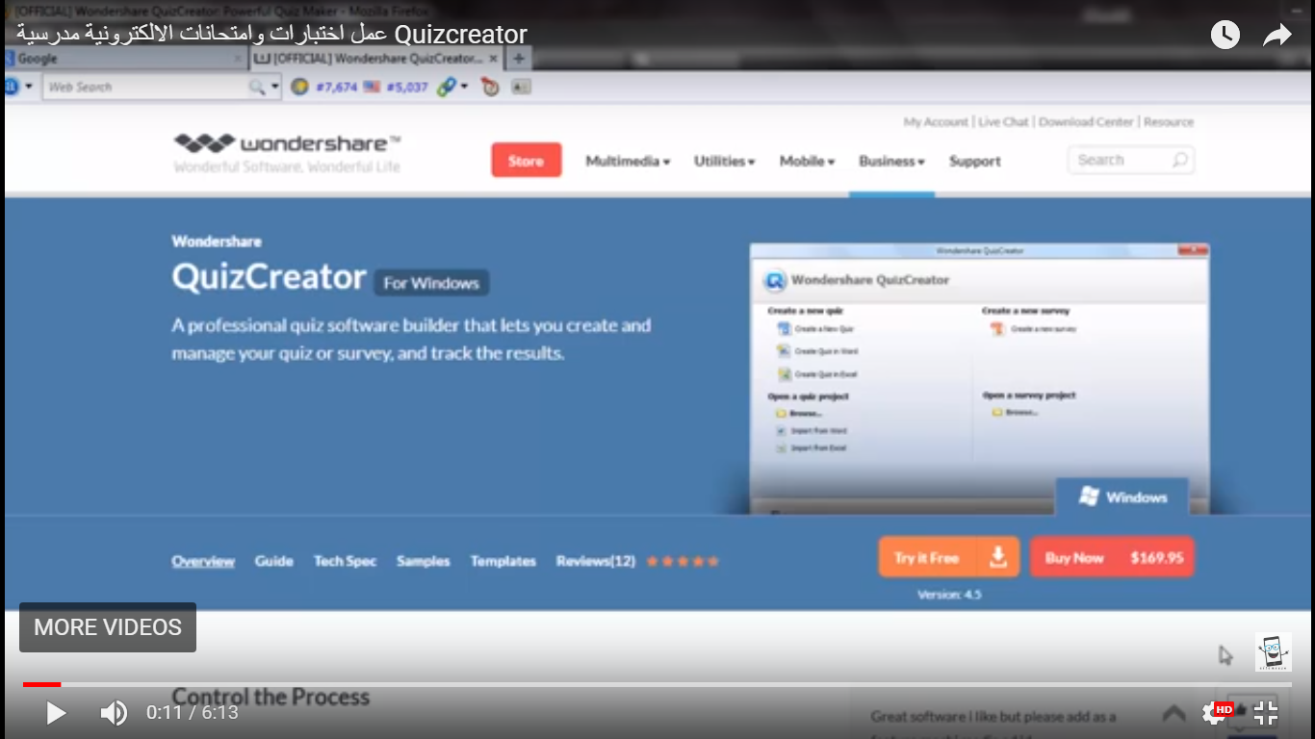
مثال لبرنامج لأعداد الأختبارات الالكترونية

Slide 10
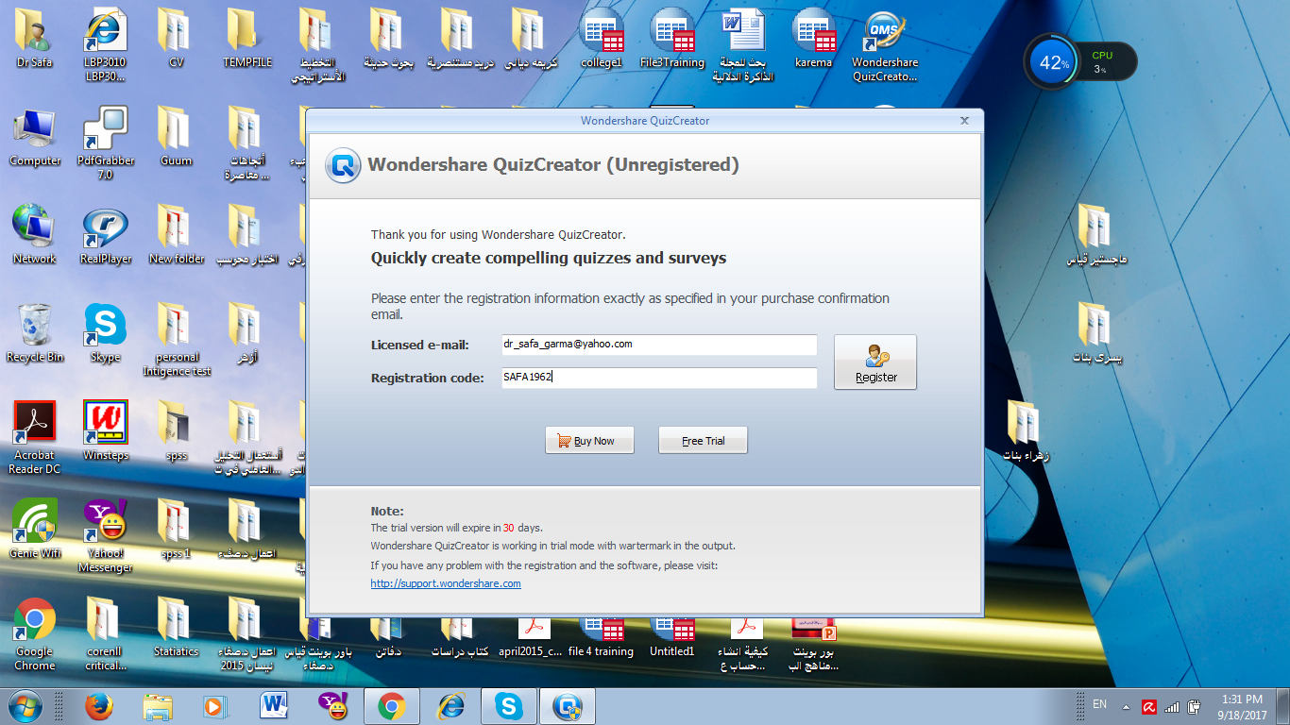

Slide 11
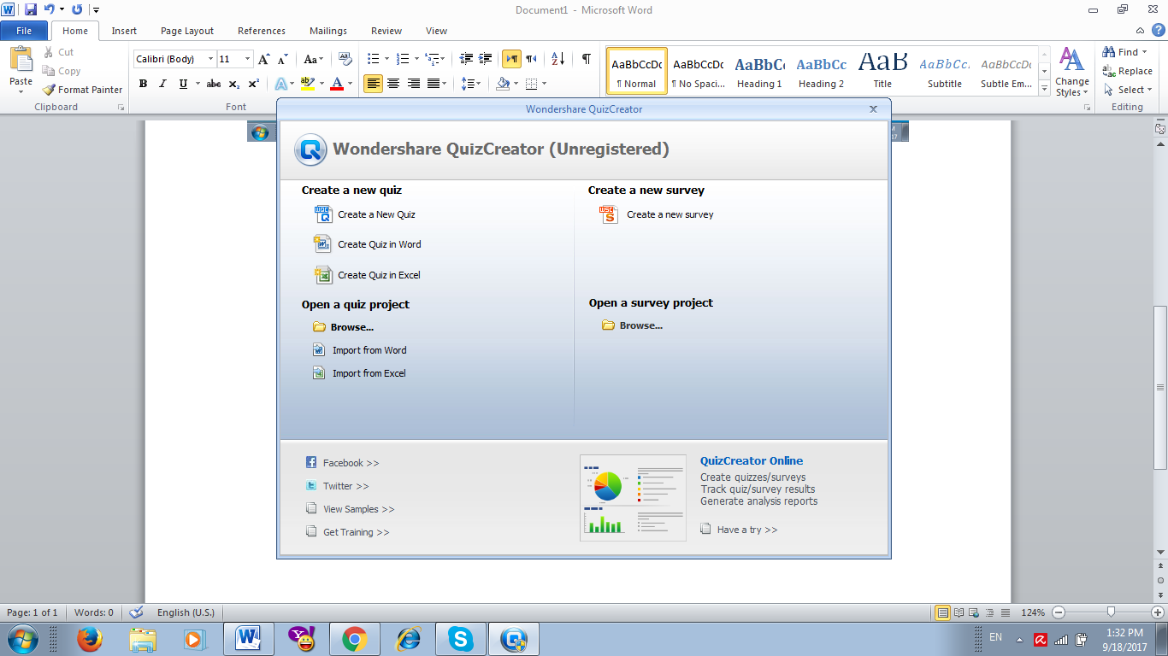

Slide 12
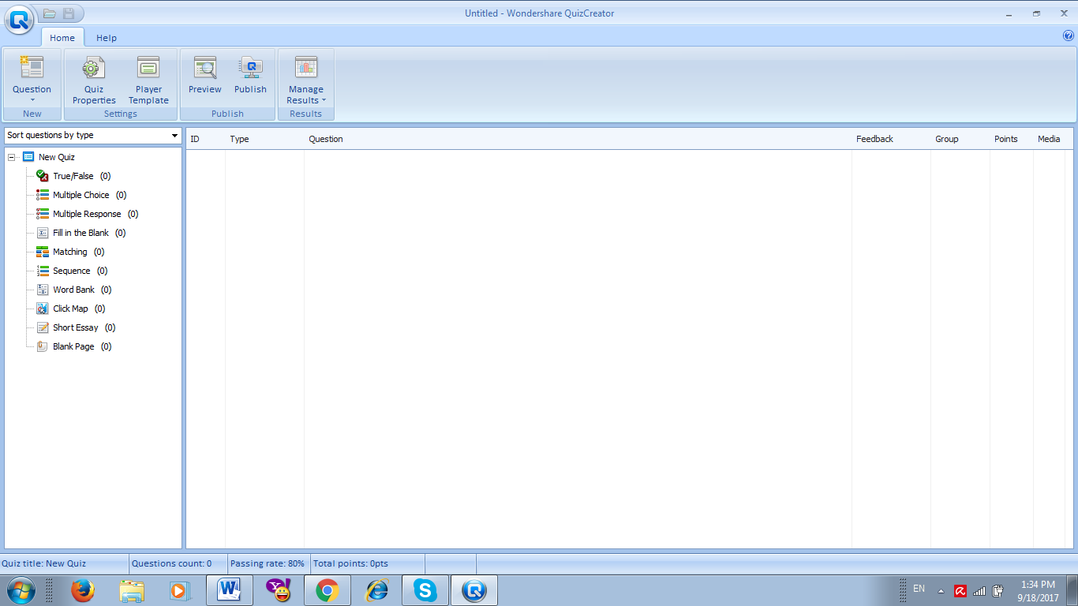

Slide 13
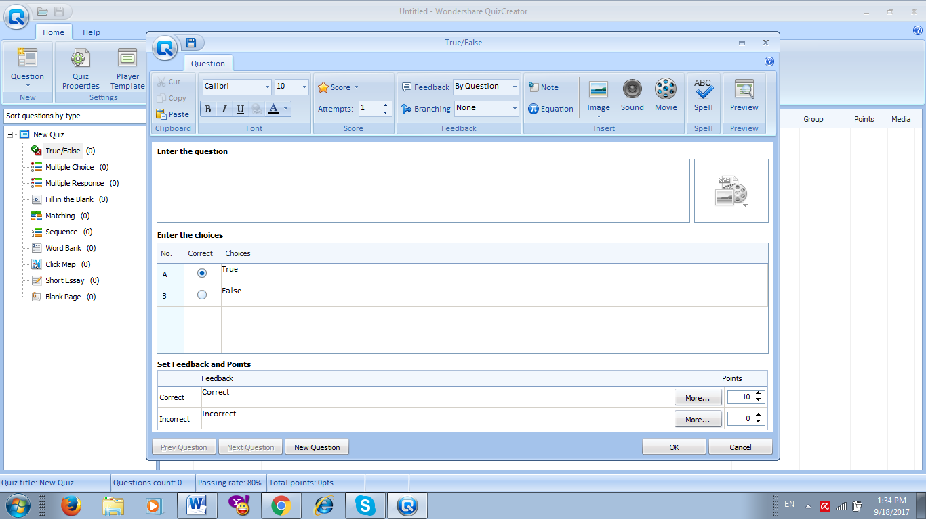

Slide 14
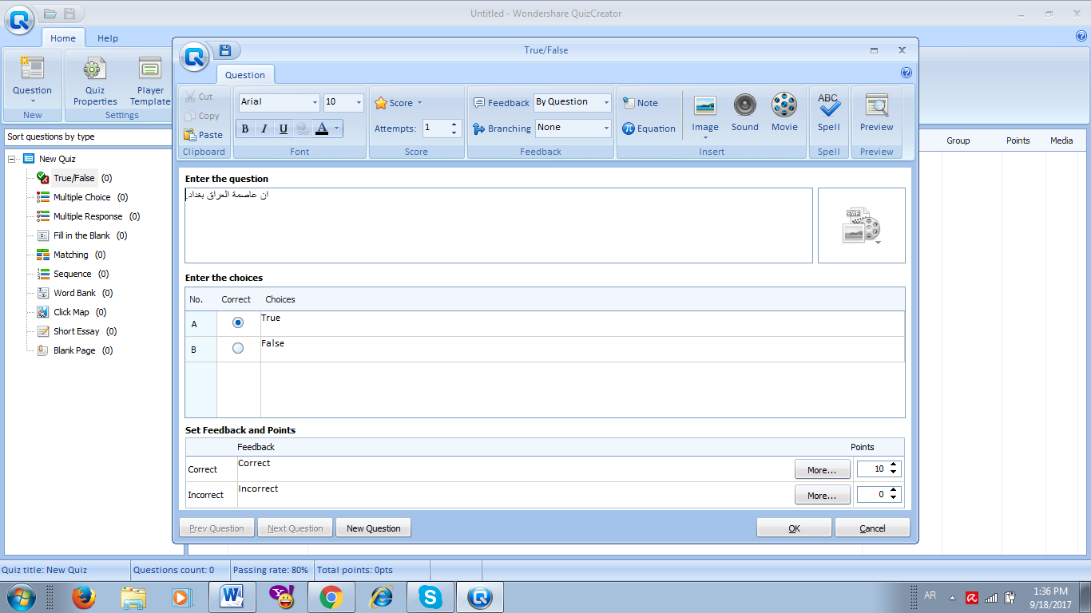

Slide 15
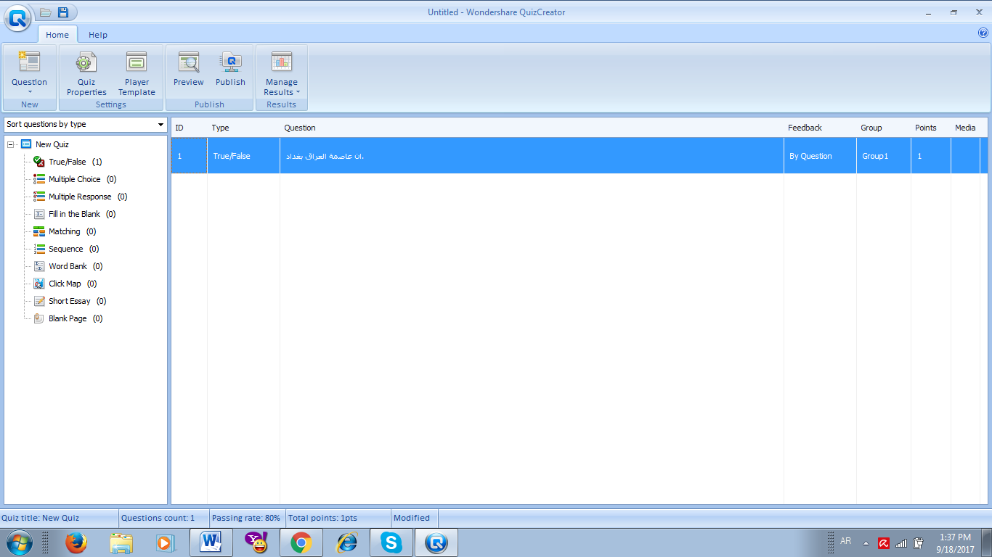

Slide 16
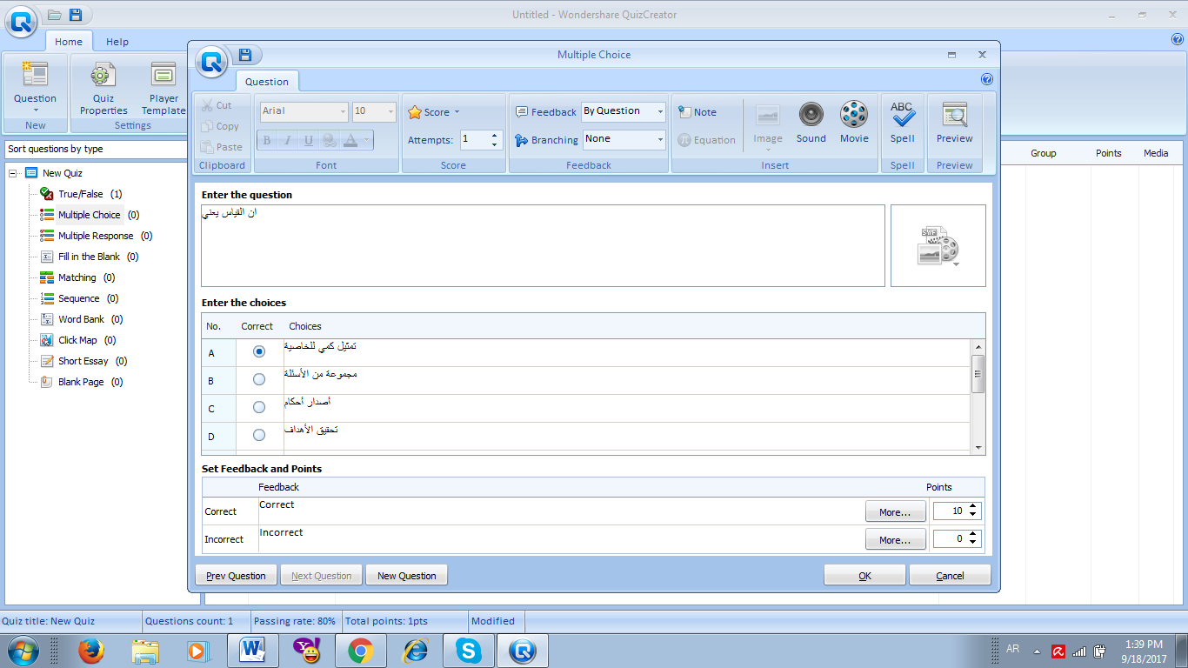

Slide 17
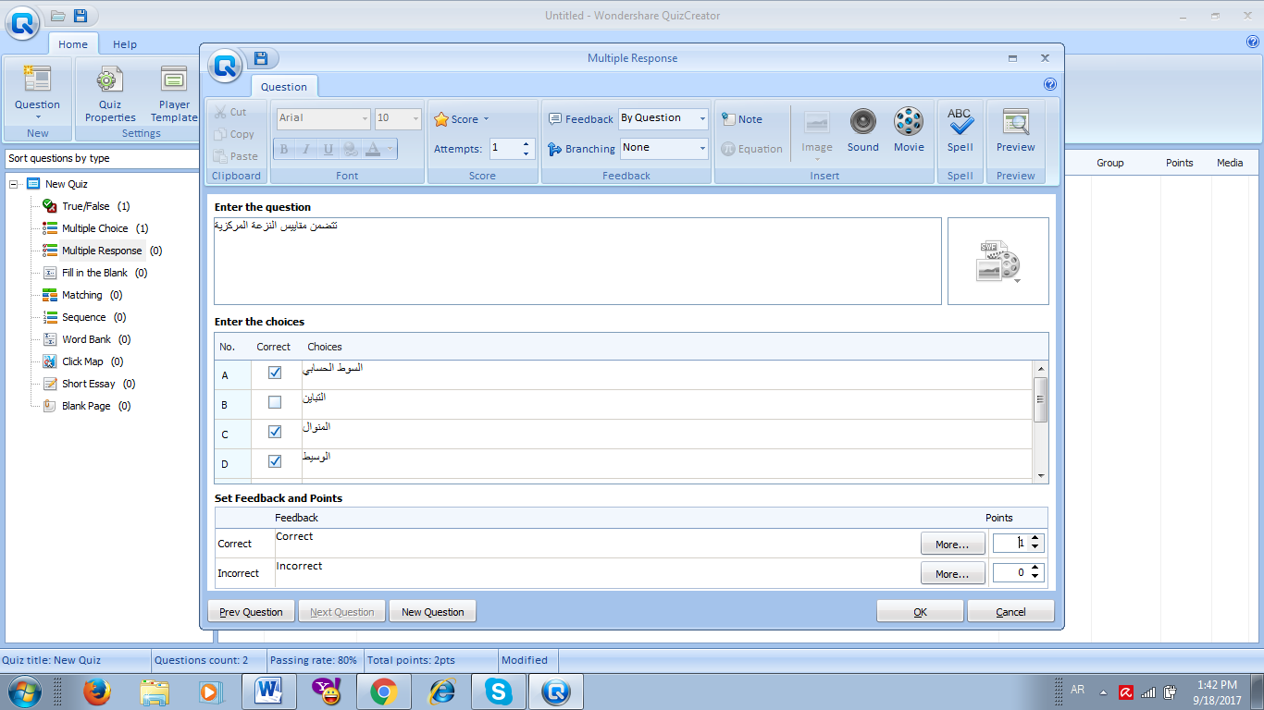

Slide 18
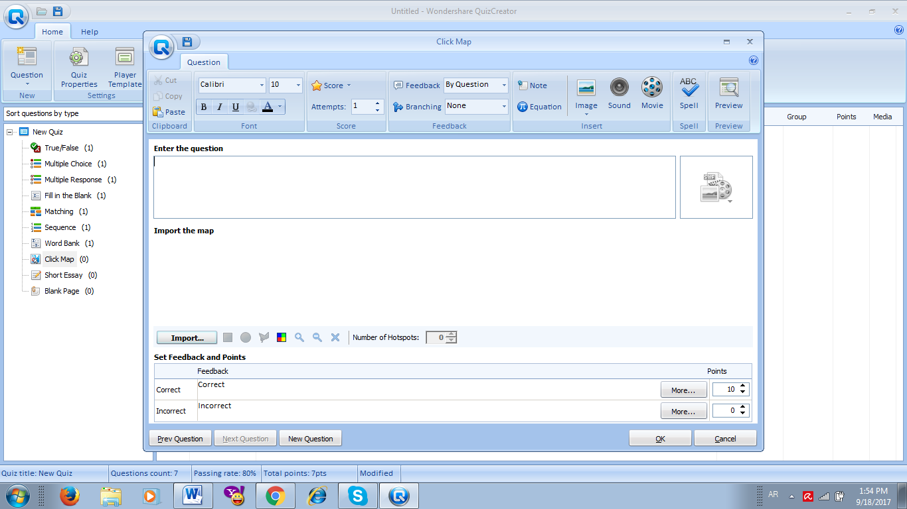

Slide 19
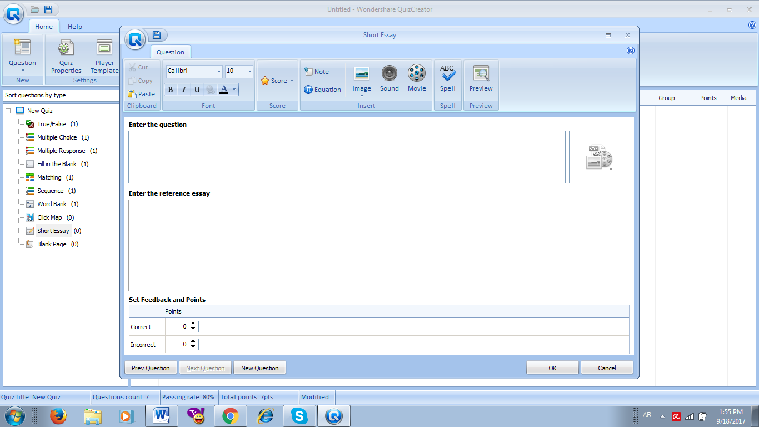

Slide 20
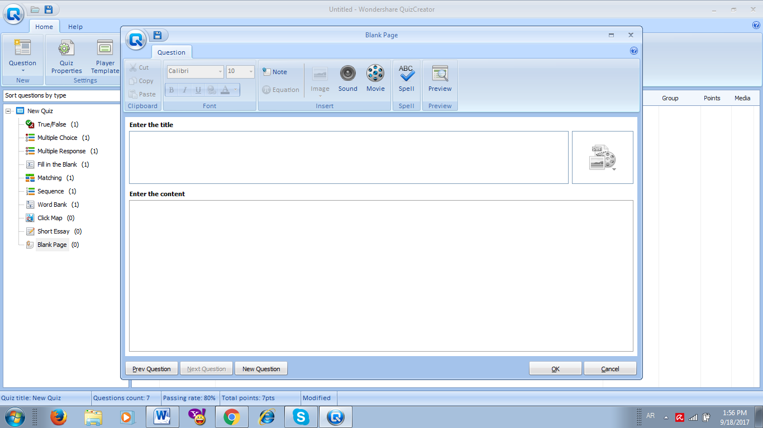

Slide 21
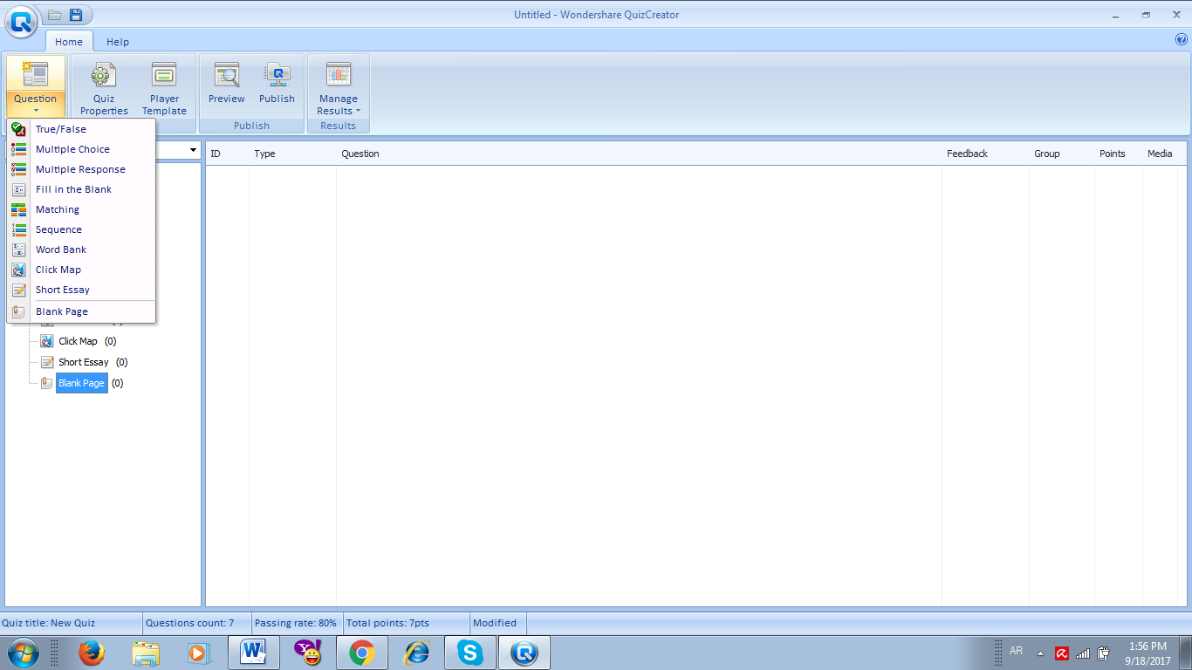

Slide 22
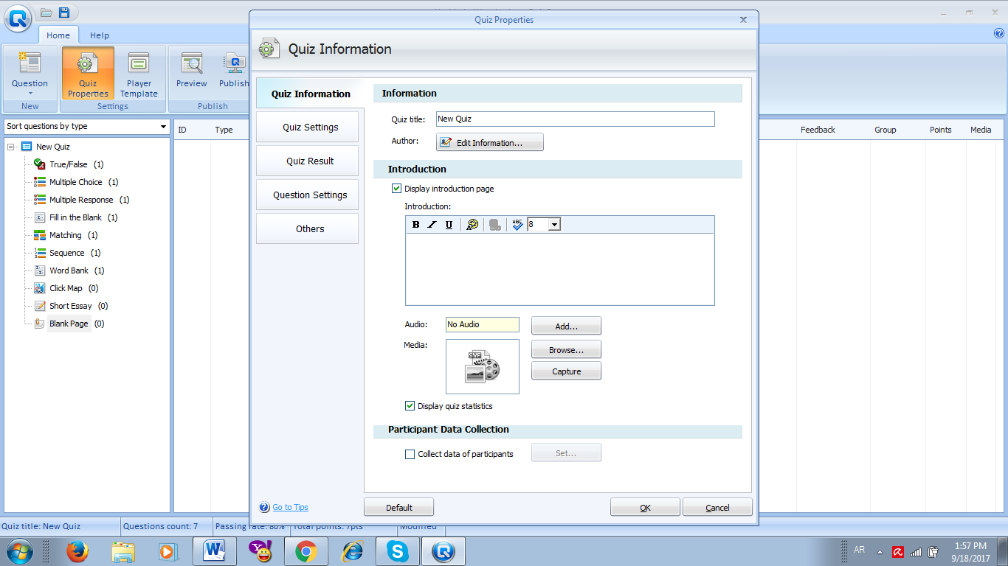

Slide 23
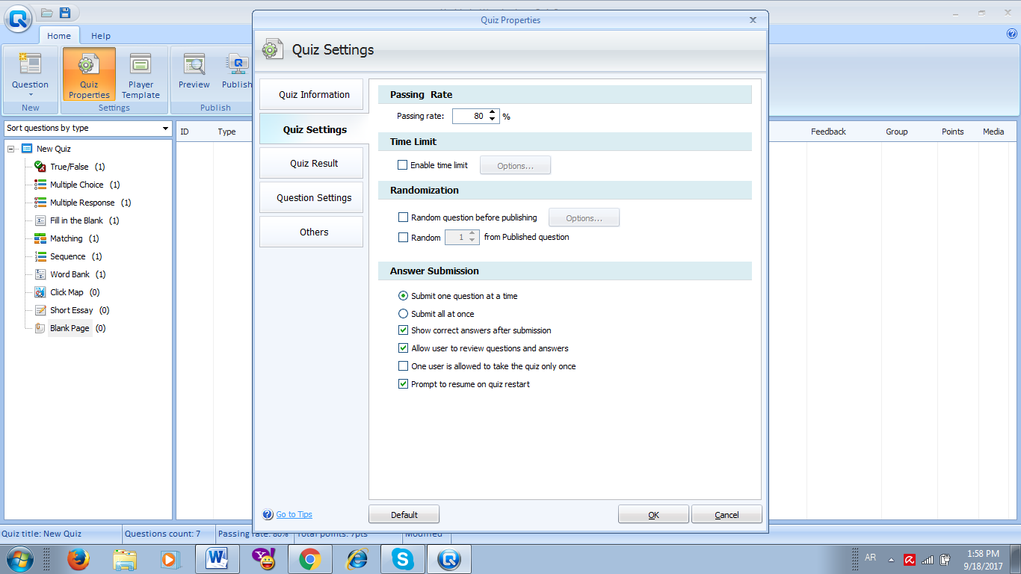

Slide 24
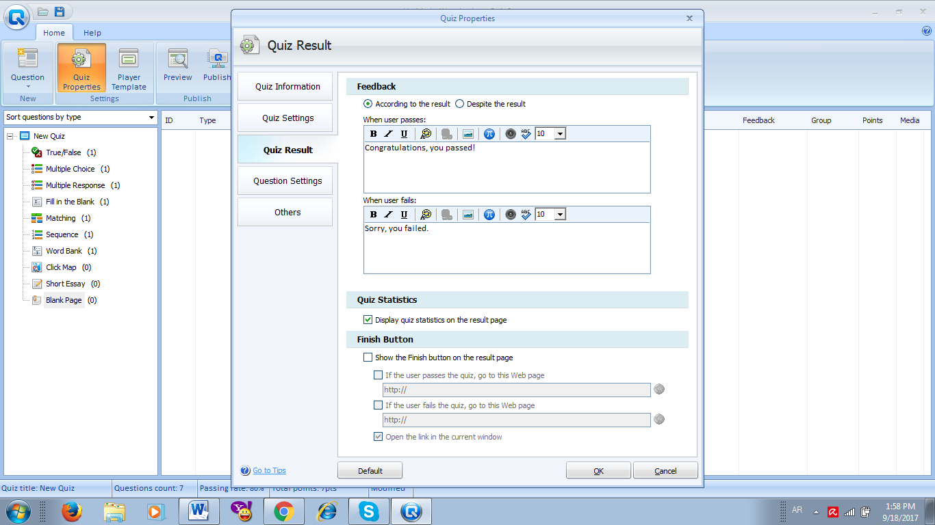

Slide 25
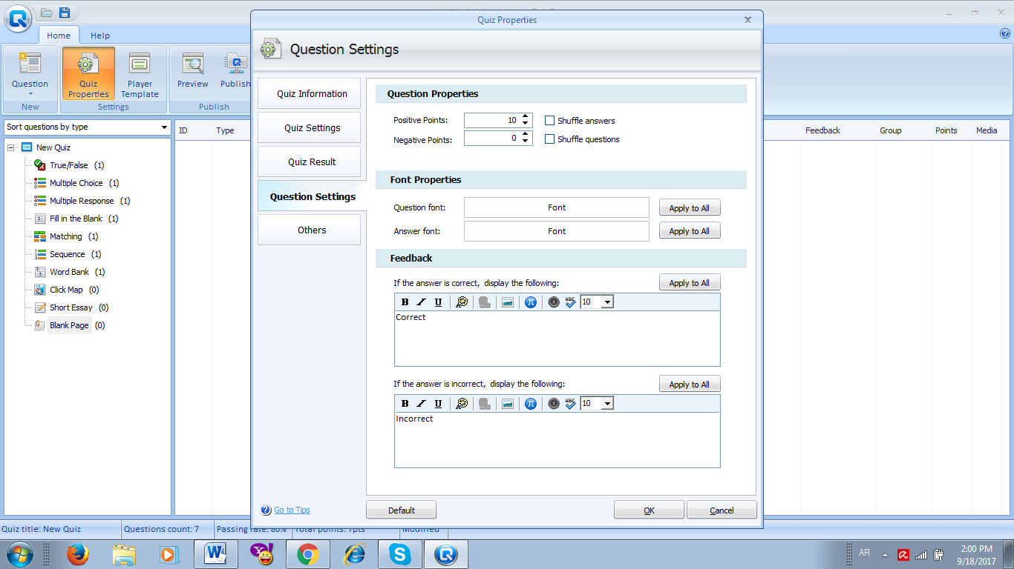

Slide 26
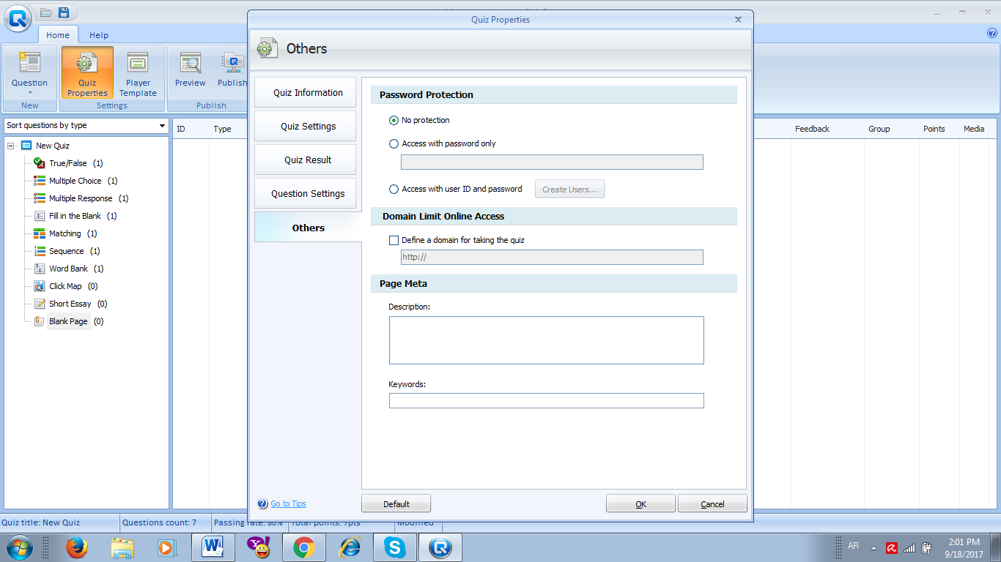

Slide 27
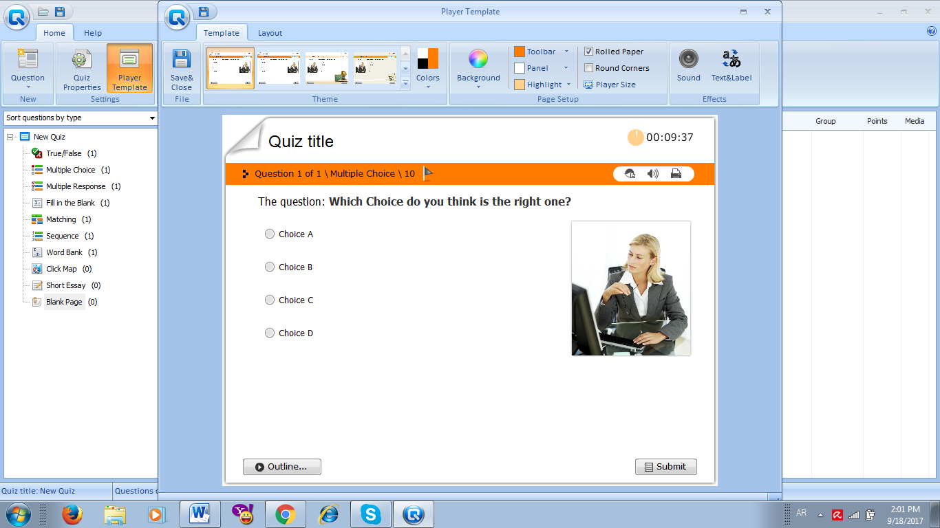

Slide 28
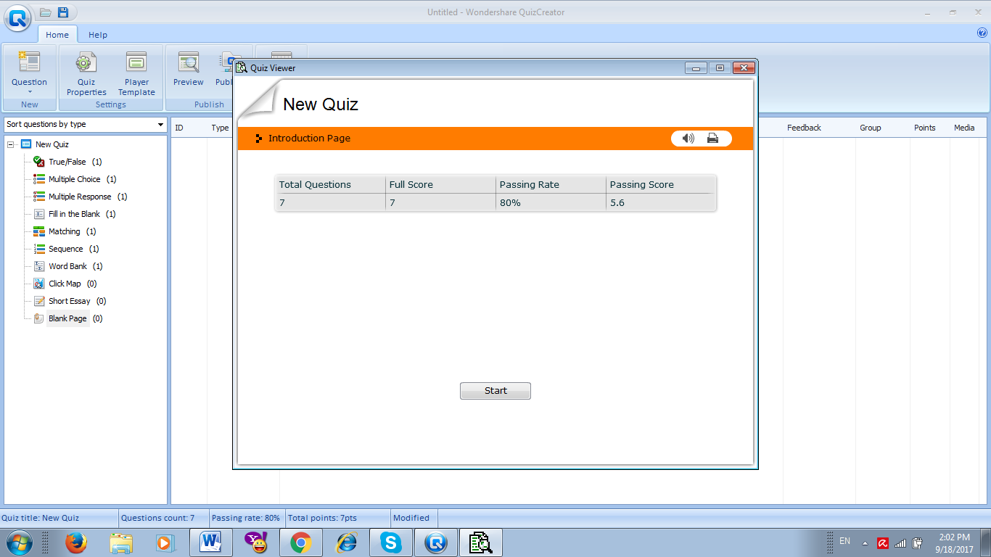

Slide 29
